Slide 1



Лабораторная работа №1
Выполнили студенты
Группы Y2334:
Терехов Кирилл
Ганькин Владимир
Группа Y2334
Преподаватель:
Говоров А.И.

Slide 2
Назначение ИС
Увеличение эффективности работы консультационной службы «Мэнуорнинг»

Slide 3
Внешние сущности:
Клиент,
Консультанты,
Управляющий.

Slide 4
Основные процессы:
Формирование плана проекта, Выбор консультантов для выполнения работы, Учет дополнительных расходов, Исполнение условий контракта, Произведение оплаты.

Slide 5
Потоки внешних сущностей по отношению к основному процессу:
Клиент заказывает услугу, заключает контракт, получает информацию о проделанной работе и изменениях в смете, после чего производит оплату;
Консультанты получают информацию об услугах которые необходимо выполнить и выполняют их;
Управляющий получает всю информацию о контракте, разрабатывает план проекта и контролирует оплату;

Slide 6
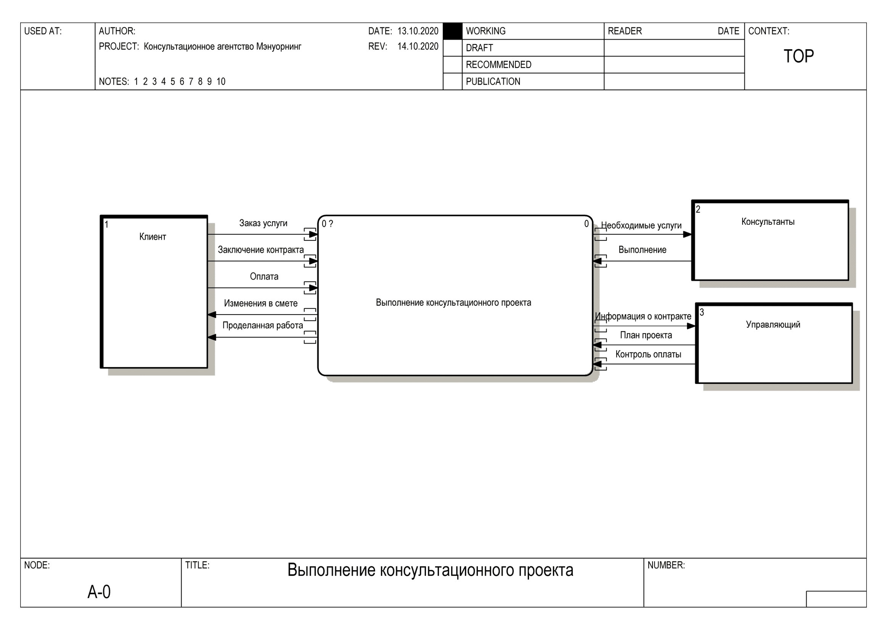
Нулевой уровень

Slide 7
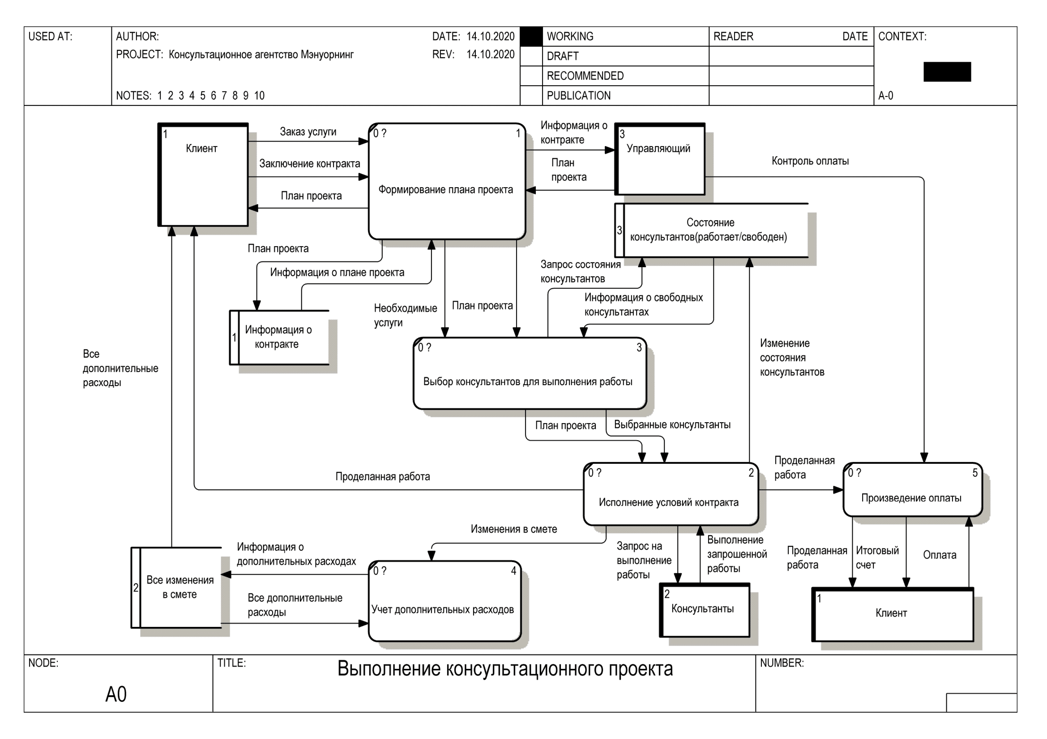
Детализированная диаграмма

Slide 8
Спасибо за внимание

